Slide 1
Chào mừng thầy và các bạn đến với phần thuyết trình của nhóm em.

Slide 2


HỆ QUẢN TRỊ CƠ SỞ DỮ LIỆU
MEET OUR TEAM
subtitle
Presentation topics:
Designing-an-Accounting-Information
Management-System-Using
VÕ NGUYỄN ĐỨC TOÀN
0950080146,LEADER
NGUYỄN NAM KHỞI
0950080126,MEMBER

Slide 3
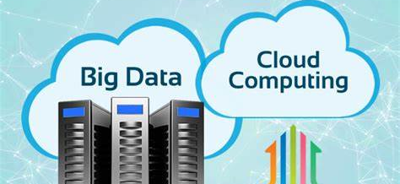
1. Giới thiệu
Hiện nay, sự hội tụ của trí tuệ nhân tạo và học máy đã tạo ra máy tính như một công cụ quan trọng cho năng suất và cuộc sống hàng ngày của con người. Trong lĩnh vực xử lý dữ liệu, nơi chúng không chỉ có thể lưu trữ lượng dữ liệu khổng lồ mà còn thống kê và phân tích chúng cho đến khi điều tra thêm về giá trị thực tế của các ngành dữ liệu.
Từ khi cơ sở dữ liệu ứng dụng ra đời, con người xử lý thông tin dễ dàng và chính xác hơn rất nhiều
Với sự trưởng thành của công nghệ máy tính và việc sử dụng máy tính nhiều lĩnh vực của cuộc sống đã tạo ra nhiều dữ liệu hơn mức có thể trong khi đạt được những tiến bộ to lớn.
Vì quản lý tài chính gắn liền với sự tồn tại và phát triển của doanh nghiệp, được coi là rất quan trọng trong quản lý doanh nghiệp.

Slide 4
1.1 Những công việc liên quan đến dữ liệu lớn và công nghệ đám mây.
01
02
03
04
Với sự gia tăng nhanh chóng của dữ liệu đám mây, công nghệ đám mây đã trở thành một điểm nóng nghiên cứu mới trong và ngoài nước
Thông tin kế toán đã được kiểm tra bằng phần mềm LISRELL và mô hình phương trình cấu trúc dựa trên phương sai cộng tác là dữ liệu tài chính quan trọng giúp các nhà quản lý doanh nghiệp hiểu được tình hình kinh doanh và xây dựng kế hoạch phát triển.
Dựa trên công nghệ đám mây dữ liệu lớn, kiến trúc tổng thể của hệ thống quản lý thông tin kế toán được thiết kế, xây dựng và phương pháp lưu trữ phân tán được sử dụng để lưu dữ liệu tài chính doanh nghiệp để hiện thực hóa văn phòng thông tin kế toán.
Nó sử dụng lưu trữ tài nguyên được chia sẻ và gọi tài nguyên để cải thiện tính khả dụng của đối tượng

Slide 5
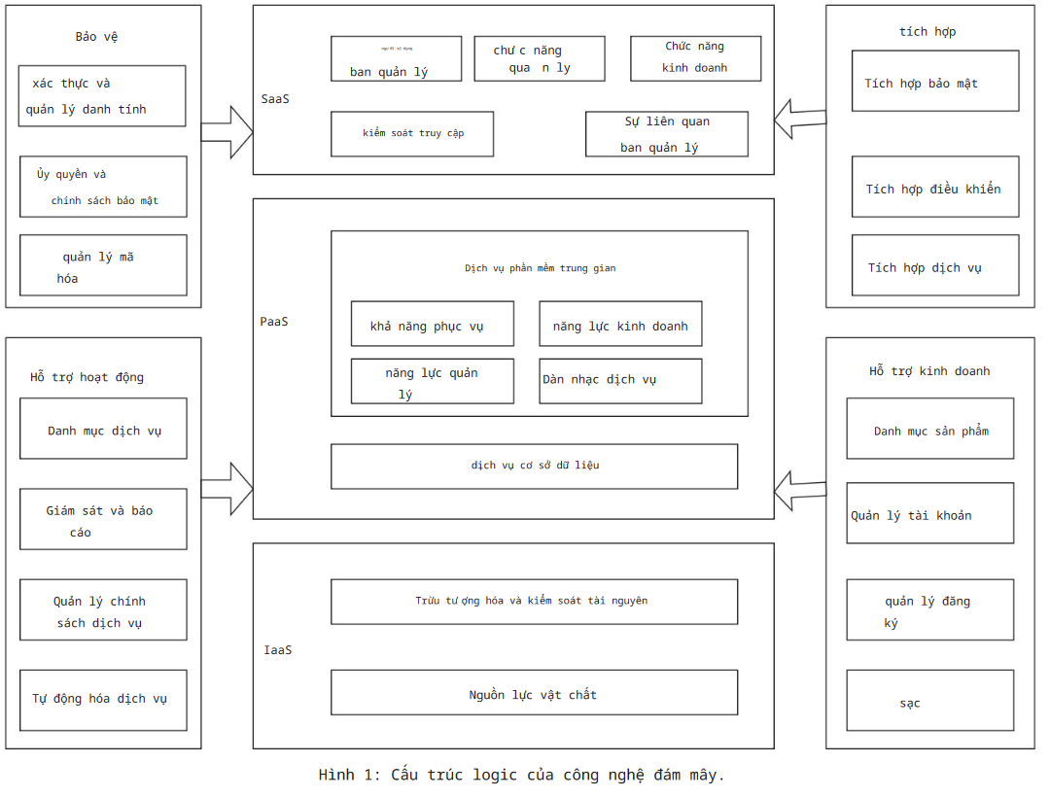

Slide 6
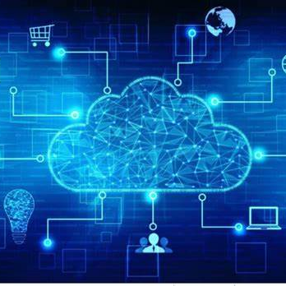
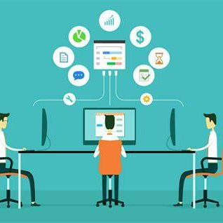
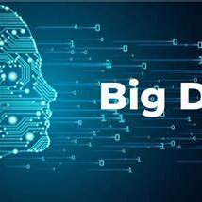
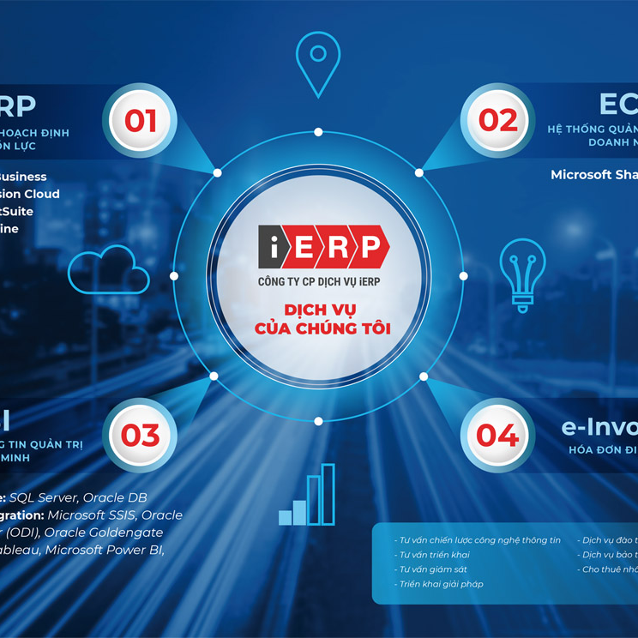
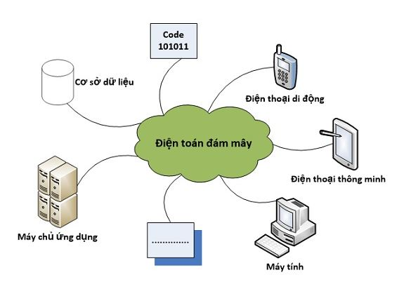
2. Tổng quan về quản lý thông tin hệ thống kế toán trên cơ sở dữ liệu lớn và điện toán đám mây(AIMS).

Slide 7
2.1 Điện toán đám mây.
Điện toán đám mây là sản phẩm quan trọng của sự phát triển nhanh chóng của xã hội và khoa học công nghệ. Tính năng chính của nó là nó có thể nhận ra các nền tảng đám mây khác nhau như điện toán đám mây và cung cấp dịch vụ cho người dùng một cách đơn giản và nhanh chống.Các doanh nghiệp và cá nhân là nhóm dịch vụ chính của điện toán đám mây.
Nền tảng điện toán đám mây được thực hiện bằng cách sử dụng các công nghệ và thuật toán khác nhau, do đó chi phí phần cứng thấp. Có thể thực hiện nâng cấp sau nếu công nghệ được thay thế và sản xuất mã. Không cần phải thêm hoặc thay thế phần cứng khác

Slide 8
Sau khi sử dụng công nghệ đám mây, hiệu quả hoạt động cũng được cải thiện đáng kể và sự phát triển của doanh nghiệp năng lực và trình độ phục vụ cũng nhanh chóng được nâng cao. Ở giai đoạn sau, các hoạt động bảo trì và nâng cấp có thể được hoàn thành trong môi trường mạng và sẽ không bị giới hạn bởi vị trí,thời gian, v.v.
Hiện tại, mô hình dịch vụ đám mây bao gồm 3 loại: công khai, riêng tư và kết hợp. Các nhóm và cá nhân là những người dùng chính của đám mây riêng. Công chúng nói chung là người dùng chính của đám mây công cộng. Đám mây lai được tạo ra bằng cách kết hợp các đám mây công cộng và riêng tư. Các nhóm người dùng được phân loại dựa trên trạng thái người dùng của họ.

Slide 9
2.2 Cấu trúc logic của Công nghệ đám mây.
SaaS là một mô hình công nghệ đám mây được triển khai trên thiết bị của nhà cung cấp dịch vụ đám mây và được phân phối tới người tiêu dùng thông qua các ứng dụng web và giao diện trực tuyến.
PaaS có thể cung cấp cho các ứng dụng đang hoạt động và phát triển người dùng như một nền tảng phát triển thứ cấp. Người dùng có thể sử dụng các ứng dụng tích hợp sẵn để thực hiện các dịch vụ mà không cần quản lý phần cứng bên dưới.

Slide 10
3. Thông tin hệ thống quản lý kế toán.
Thông tin kế toán dựa trên dữ liệu lớn.
Gồm:
Điện toán đám mây trong kỷ nguyên AIMS
Mô hình năng lượng máy Boltzmann bị hạn chế dựa trên thuật toán học sâu.

Slide 11
3.1 Thông tin kế toán dựa trên dữ liệu lớn.
Dữ liệu lớn đề cập đến một lượng lớn các nguồn dữ liệu với các nguồn khác nhau, phức tạp và nhiều loại, tốc độ xử lý cao hơn và giá trị của chúng có thể được tái tạo nhiều lần, với các đặc tính là khối lượng lớn, đa dạng, thông lượng nhanh và mật độ dân số thấp

Slide 12
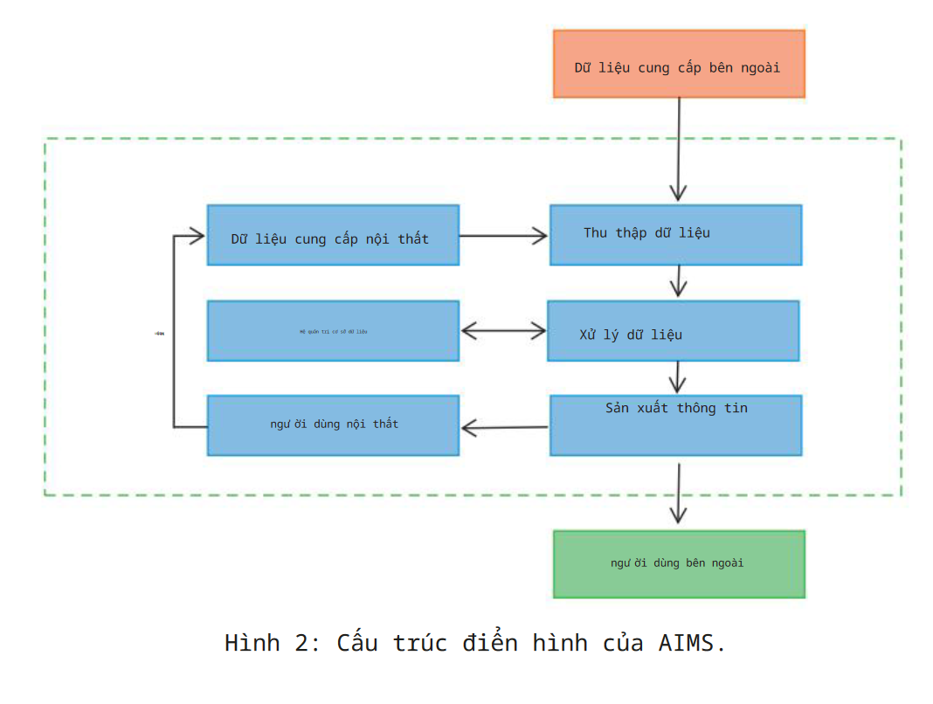
Hệ thống thông tin tài chính điện tử thu thập, lưu và đánh giá dữ liệu tài chính để phân tích hoạt động và kết quả kinh doanh của doanh nghiệp nhằm tạo ra dữ liệu tài chính.

Slide 13
3.2 Điện toán đám mây trong kỷ nguyên AIMS.
Các mô hình hệ thống kế toán thông thường không thể phân tích và xử lý dữ liệu tài chính một cách hiệu quả trong thời đại dữ liệu lớn. Với mục đích này, các giải pháp dịch vụ điện toán đám mây được yêu cầu:
+ Thứ nhất, điện toán đám mây có công nghệ xử lý và phân tích dữ liệu phi thường, cho phép nó xử lý khối lượng thông tin lớn trong thời gian ngắn đồng thời phân tích và tiết lộ chính xác các tính năng cũng như mối quan hệ ngầm giữa dữ liệu và thông tin kinh tế.
+ Thứ hai, công nghệ dịch vụ đám mây có thể cho phép cộng tác giữa các doanh nghiệp. có thể thực hiện phân tích và giải thích toàn diện dữ liệu tài chính doanh nghiệp mà không cần tăng chi phí hoạt động và quản lý cũng như chia sẻ tài nguyên giữa nhiều cơ quan trong doanh nghiệp.

Slide 14
Hơn nữa, công nghệ điện toán đám mây có thể tạo điều kiện thuận lợi cho việc chia sẻ tài nguyên của công ty cũng như đánh giá và thảo luận kỹ lưỡng về thông tin tài chính kinh doanh mà không làm tăng chi phí vận hành và quản lý. Ảo hóa thông tin tài chính và dịch vụ đám mây là mục đích chính của công nghệ điện toán đám mây. Ảo hóa dữ liệu tài chính được coi là một trong những công nghệ chính để triển khai thông tin kế toán trên đám mây. Nó kết hợp cả hoạt động xử lý và phân tích dữ liệu tài chính kinh doanh để tăng khả năng củng cố và phát triển phân tích dữ liệu. Ảo hóa tất cả các loại dữ liệu được lưu trong đám mây sẽ tối ưu hóa thông tin kế toán tài chính và nguồn cung cấp dữ liệu đồng thời cải thiện hiệu quả sử dụng tài nguyên máy chủ. Hơn nữa, ảo hóa thông tin tài chính cho phép người dùng nhanh chóng truy cập thông tin tài chính dựa trên các lệnh khác nhau và khám phá các mối liên kết logic ẩn sau dữ liệu khổng lồ.

Slide 15
Bên cạnh những điều trên, AIMS thông thường không đủ mạnh trong đó việc xử lý dữ liệu không hiệu quả, do đó, đòi hỏi sự hợp tác thủ công của nhân viên tài chính ở mức độ lớn làm giảm đáng kể hiệu quả xử lý thông tin.
Trong những trường hợp như vậy, thông tin kế toán Hệ thống quản lý chỉ có thể cung cấp cho người quản lý phân tích dữ liệu trong quá khứ và thực tế.
Mục đích cuối cùng của nghiên cứu mô hình hệ thống vi tính hóa điện toán đám mây là đối phó với các kết quả đầu ra khác nhau của AIMS và cung cấp cho người tiêu dùng dữ liệu tài chính một nền tảng chính xác và đầy đủ để ra quyết định

Slide 16

3.3 Mô hình năng lượng máy Boltzmann bị hạn chế dựa trên thuật toán học sâu.
Mạng nơ-ron là một điển hình công cụ toán học được sử dụng trong lĩnh vực AI và máy tính học.
Máy Boltzmann bị hạn chế (RBM) là một mạng thần kinh nhân tạo có xác suất sáng tạo, học tốt phân phối xác suất trên một tập hợp các đầu vào. RBM thuộc mô hình xác suất đồ thị vô hướng và được thực hiện dựa trên năng lượng. Ở đây, phân bổ xác suất chung được xác định bằng cách kết hợp vectơ lớp ẩn h và hàm năng lượng vectơ lớp đầu vào x , như được tính toán trong.
$p\left(x, h\right)\frac{e^{ năng lượng \left(x,h\right)}}{Z}.$
phương trình trên Z = $\sum_{x,h}{e^{−năng lượng(x,h)}}$ đại diện cho hằng số chuẩn hóa hoặc hàm phân vùng và phân bố xác suất biên của dữ liệu đầu vào có thể quan sát được x có thể được tính bằng cách sử dụng.

Slide 17

$p\left(x\right)=\sum_{h}{p\left(x,h\right)=\sum_{h}{\frac{e^{năng lượng (x,h)}}{z}.}}$
$p\left(x\right)=\frac{e^{− năng lượng miễn phí}}{z},$
Z=$\sum_{x}{e^{− năng lượng miễn phí x(x)}}$. trong phương trình trên có thể là tính theo.
$năng lượng miễn phí\left(x\right)= −log\sum_{h}{e^{−năng lượng(x,h)}}$.
Ở đây, B được đưa vào biểu thức của các tham số mô hình và đạo hàm của phương trình (4) ở trên được tính để thu được như sau:
$\frac{∂\log{p(x)}}{∂θ}=\frac{∂năng lượng}{∂θ}+\frac{1}{z}\sum_{x}{e^{−năng lượng miễn phí (x)}\frac{∂năng lượng miễn phí(\hat{x})}{∂θ}}=\frac{∂năng lượng miễn phí(x)}{∂θ}+\sum_{\hat{x}}{p(\hat{x})\frac{∂năng lượng miễn phí(\hat{x})}{∂θ}}$
$E_{\hat{p}}\left[\frac{∂logp(x)}{∂θ}\right]=E_{\hat{p}}\left[\frac{∂năng lượng miễn phí(x)}{∂θ}\right]+E_{p}\left[\frac{∂năng lượng miễn phí(\hat{x})}{∂θ}\right]$

Slide 18
4. Thiết kế AIMS dựa trên dữ liệu lớn và công nghệ đám mây
Cấu trúc chương trình của quản lý hệ thống thông tin kế toán
Gồm:
Mô hình SAAS của hệ thống thông tin kế toán.
Lưu trữ phân tán dựa trên nền tảng đám mây

Slide 19
4.1 Cấu trúc của chương trình quản lý kế toán
Là thiết kế một hệ thống quản lý hiệu quả và đáng tin cậy sử dụng điện toán đám mây dữ liệu lớn.
Thiết kế nền tảng đám mây điện tử và triển khai kiến trúc đa cấp được hoàn thiện bằng cách hợp nhất các nhu cầu cơ bản của hệ thống quản lý thông tin kế toán với các đặc điểm của các loại phần mềm thông tin khác nhau trên nền tảng đám mây.

Slide 20
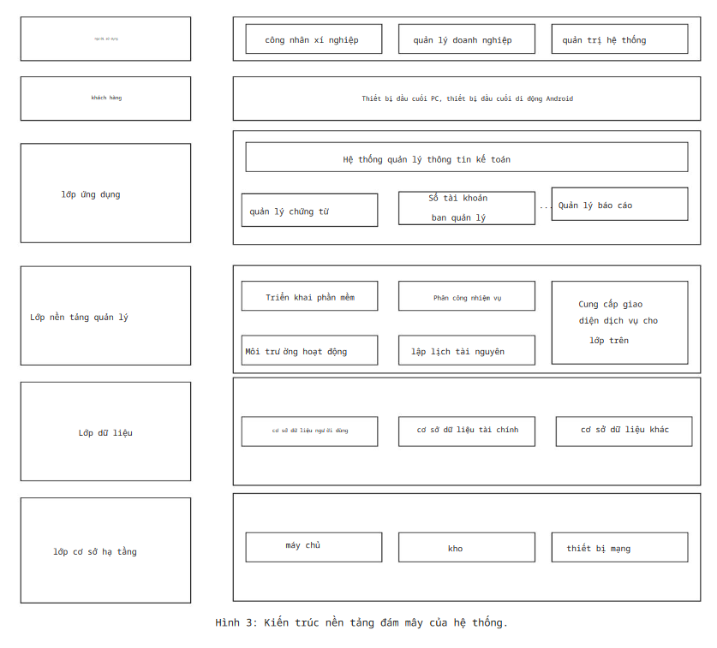

Slide 21
Hình minh họa hệ thống quản lý thông tin kế toán dựa trên công nghệ đám mây dữ liệu lớn. Hệ thống điện tử bao gồm bốn lớp, cụ thể là lớp dữ liệu, lớp cơ sở hạ tầng, lớp ứng dụng và lớp nền tảng quản lý.
Các loại người dùng chủ yếu bao gồm quản lý doanh nghiệp, công nhân doanh nghiệp và quản trị viên hệ thống có quyền cao nhất. Lớp cơ sở hạ tầng bao gồm nhiều thiết bị, thành phần hỗ trợ cơ bản cho hoạt động của hệ thống quản lý thông tin kế toán

Slide 22
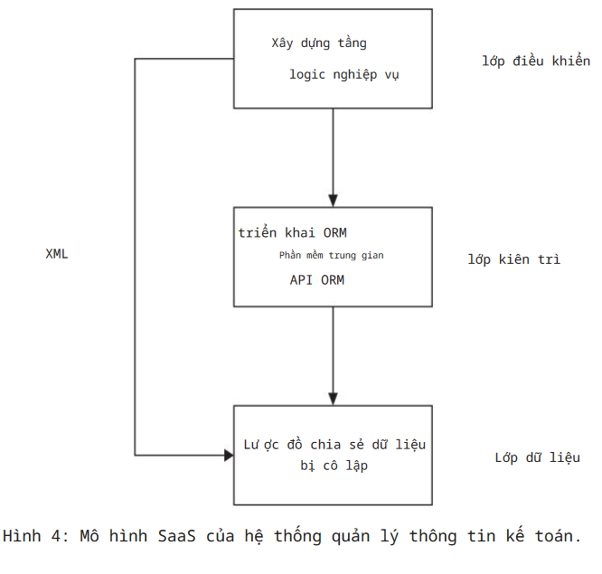
4.2 Mô hình SAAS của hệ thống quản lý thông tin kế toán.
Trong bài báo này, lớp kiên trì được giới thiệu để xử lý hiệu quả của việc trích xuất dữ liệu hệ thống và chức năng ánh xạ ORM bên trong được sử dụng để tăng tốc độ đọc dữ liệu. Phần chính của sơ đồ là ORM lớp kiên trì, được xử lý và xử lý thêm, dựa trên kiến trúc Dao, và lớp cơ sở dữ liệu và lớp logic nghiệp vụ được chọn để xây dựng một trung tâm tương tác.

Slide 23
4.3 Lưu trữ phân tán dựa trên nền tảng đám mây.
Dựa trên nền tảng đám mây của hệ thống quản lý thông tin kế toán đã được thiết lập, một lượng lớn dữ liệu tài chính và tài liệu của doanh nghiệp được lưu trữ theo mô hình lưu trữ phân tán . Nói chung, kế toán trước đây trong hệ thống văn phòng hình thành chủ yếu tập trung vào việc lưu trữ tập trung dữ liệu tài chính trong máy chủ, không thể đạt được mục đích lưu trữ một lượng lớn dữ liệu. Nó chỉ có thể trích xuất một số dữ liệu cục bộ và cung cấp các hoạt động và dịch vụ kinh doanh cơ bản cho khách hàng địa phương, dẫn đến những hạn chế và giới hạn khu vực trong ứng dụng của hệ thống và sự hài lòng của người dùng công ty khi sử dụng hệ thống. Hệ thống điện tử có thể lưu dữ liệu kiểm đếm của các chi nhánh và phòng ban của các công ty tập đoàn lớn ở các vùng khác nhau của đất nước trong hệ thống thông tin kiểm đếm . Hình 1, 3 và 4 mô tả các hệ thống kế toán từ ba nhánh riêng biệt được truyền tới cơ sở dữ liệu đám mây thông qua nền tảng đám mây thông tin kế toán đã thiết lập.

Slide 24
5. Kiểm tra và mô phỏng hệ thống thông tin quản lý kế toán
Là nghiên cứu đề xuất một hệ thống quản lý thông tin kế toán dựa trên công nghệ đám mây dữ liệu lớn để quản lý tài chính doanh nghiệp dựa trên thông tin hóa dữ liệu kế toán .
Trong bài báo này, việc kiểm tra cụm hệ thống được thực hiện bằng thực nghiệm. Nội dung kiểm tra bao gồm tính kịp thời của công việc, vị trí dữ liệu, cân bằng tải.
Thông lượng nhiệm vụ nền tảng và trạng thái tải:TeraSort là công cụ chính để thực nghiệm nền tảng đám mây. Nó có thể nhập thông tin tài chính vào hệ thống quản lý thông tin kế toán mà không cần xử lý dữ liệu đầu ra.
Công việc đã sữa đổi được sử dụng đại diện cho chứng từ cơ chế hoăc chứng từ thủ công.Sau khi thay đổi thông tin công việc, dữ liệu mới được ghi lại trong cơ sở dữ liệu HBase và thông tin trước đó sẽ bị xóa

Slide 25
5.1 Thời lượng đáp ứng công việc.
Khi đánh giá thời gian đáp ứng công việc trong bài viết này, giả định rằng mỗi tác vụ có 10 lần giảm và 100 bản đồ. Tất cả các máy chạy các tác vụ cùng một lúc. Một nghiên cứu dữ liệu chuyên sâu cho thấy rằng khi lượng dữ liệu ít, do đó hiệu quả của việc sử dụng nền tảng Hadoop trong hệ thống sẽ thấp hơn so với việc không sử dụng nền tảng Hadoop.
Hadoop ảnh hưởng trực tiếp đến kết quả tải cân bằng. Ở đây, tác vụđầu vào được đặt thành 1280 M và có 8 khối lượng tác vụ bản đồ. Có thể nhận được các số vị trí nhiệm vụ khác nhau, ảnh hưởng đến thời gian phản hồi công việc của hệ thống thông tin kế toán. Trong bài báo này, ba chế độ nhiệm vụ khác nhau ở trên được sử dụng và có hai chế độ lập lịch trình. Dữ liệu thu được được thể hiện trong Bảng 2, trong đó OBDN thuộc thuật toán lập lịch cải tiến.

Slide 26
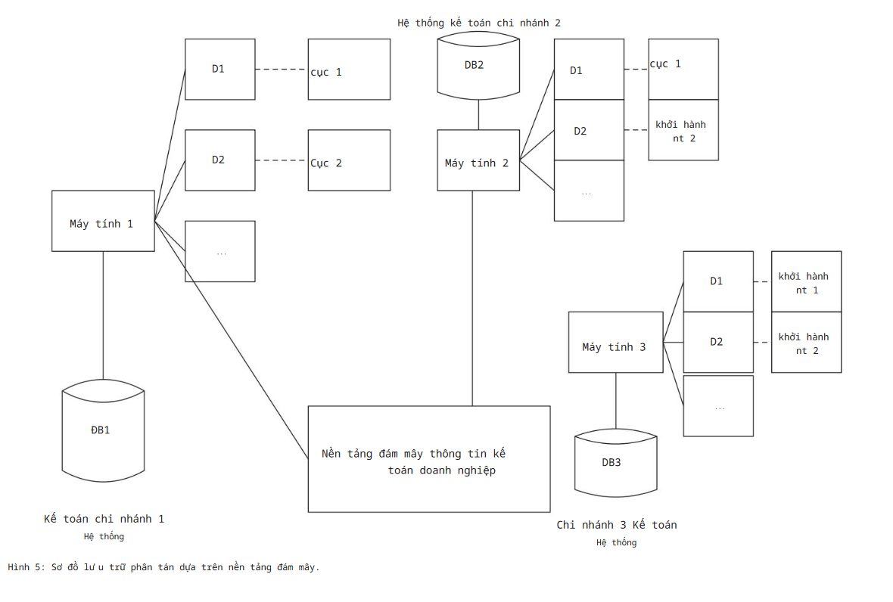

Slide 27
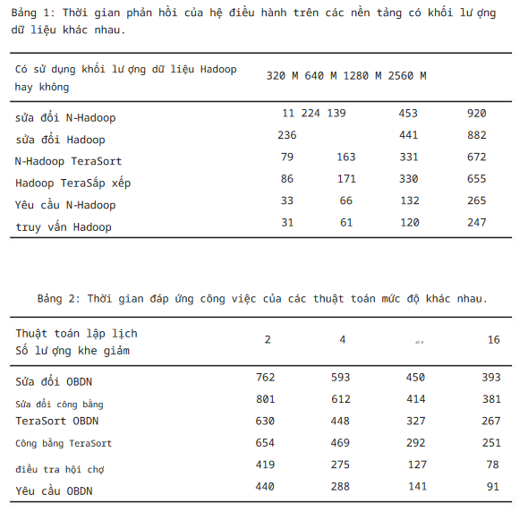

Slide 28
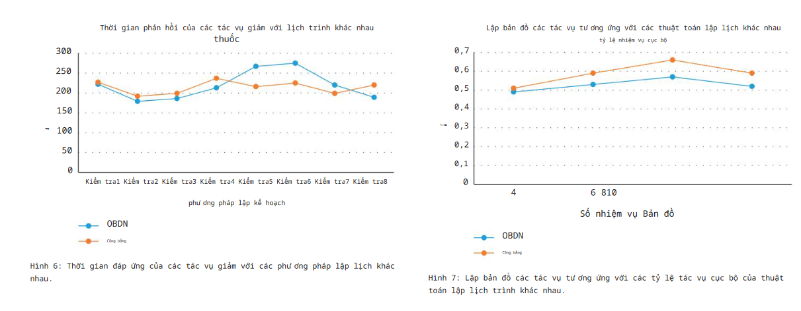

Slide 29
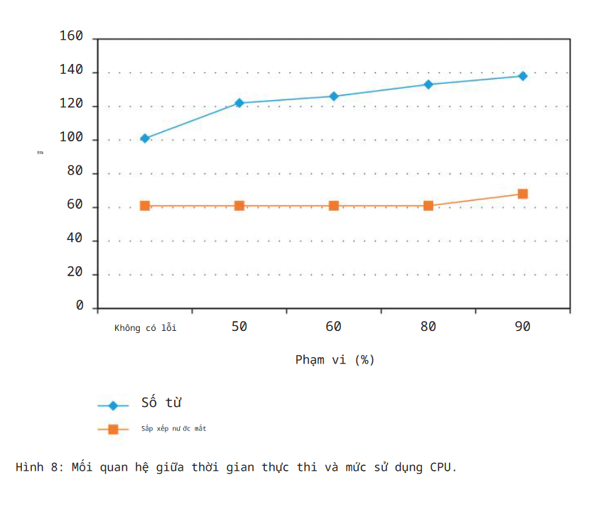
5.2 Phân tích vị trí nhiệm vụ hệ thống và tốc độ tăng tốc.

Slide 30
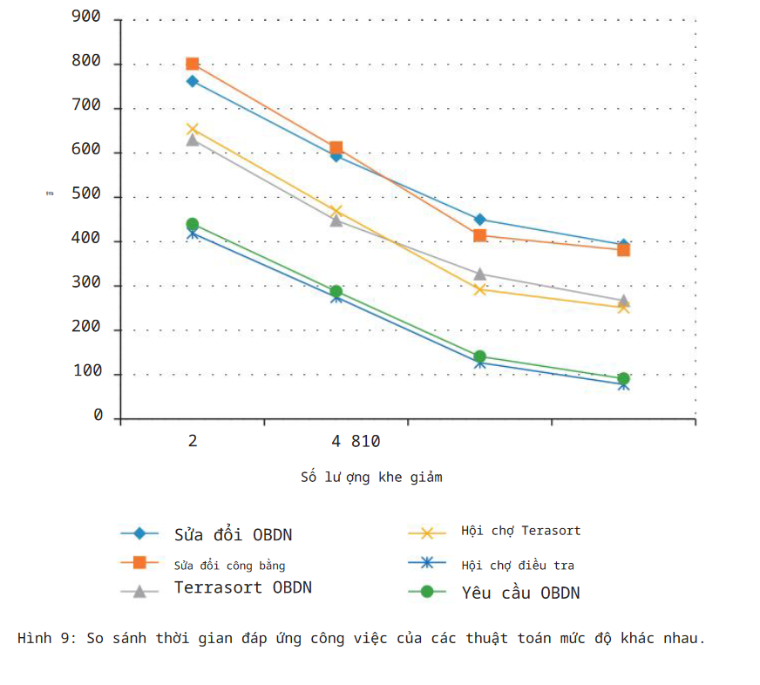
5.3 Phân tích vị trí nhiệm vụ.

Slide 31
5.4 Phân tích tốc độ
Trong quá trình thử nghiệm này, Wordcount và TeraSort được sử dụng làm hai khối lượng công việc để phân tích
tác động của quy mô tác vụ đối với tốc độ tăng tốc hệ thống. Mối quan hệ giữa thời gian thực thi và mức sử dụng CPU được thể hiện trong Hình 8. Chu kỳ thực thi tác vụ được kéo dài khi mức sử dụng CPU tăng lên, như có thể thấy bằng cách đánh giá dữ liệu trong Hình nói trên. Khối lượng công việc Wordcount và TeraSort nhạy cảm với việc sử dụng CPU theo những cách khác nhau và Hadoop tăng tốc nhanh hơn.

Slide 32
6. Kết Luận.
Ngày nay, sự mở rộng nhanh chóng của công nghệ thông tin và kiến thức mạng đã thúc đẩy sự phổ biến của tự động hóa, trí thông minh, thông tin hóa và các công nghệ cao khác trong cuộc sống của con người. Để cạnh tranh trên thị trường, các doanh nghiệp phải tăng cường các chiến lược hoạt động bên ngoài và thiết lập thông tin quản lý nội bộ. Quản lý thông tin kiểm đếm đã trở thành cơ sở của tổ chức tài chính doanh nghiệp, có thể nâng cao hiệu quả khả năng thông tin hóa quản lý tài chính doanh nghiệp, giảm chi phí, đạt được công việc văn phòng hiệu quả và cải thiện độ chính xác của dữ liệu tài chính.

Slide 33
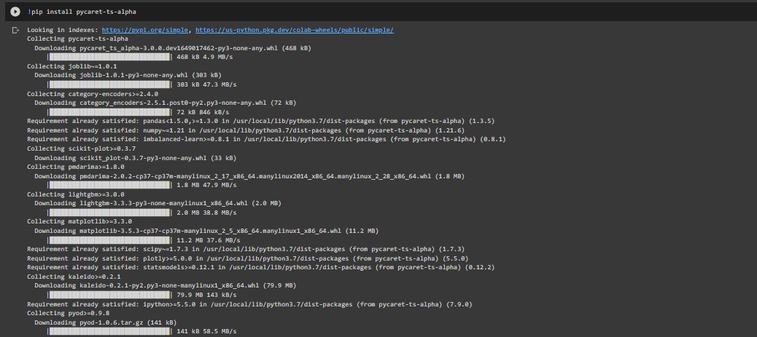
Demo

Slide 34
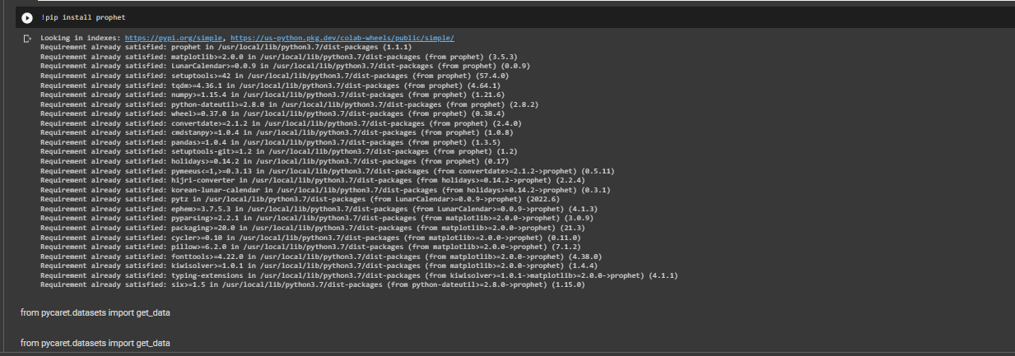

Slide 35
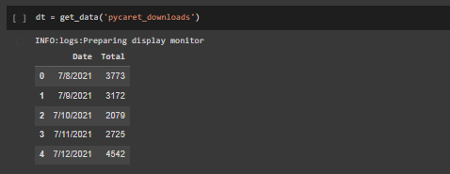

Slide 36
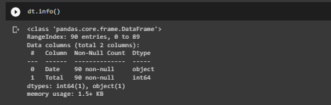

Slide 37
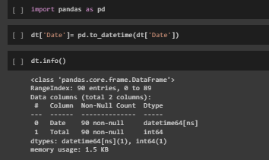

Slide 38
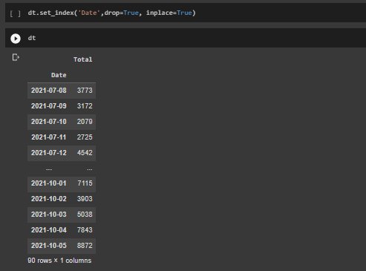

Slide 39
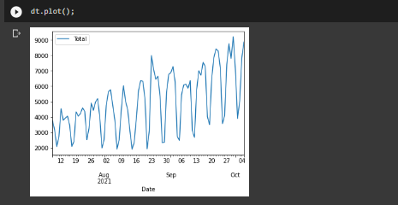

Slide 40
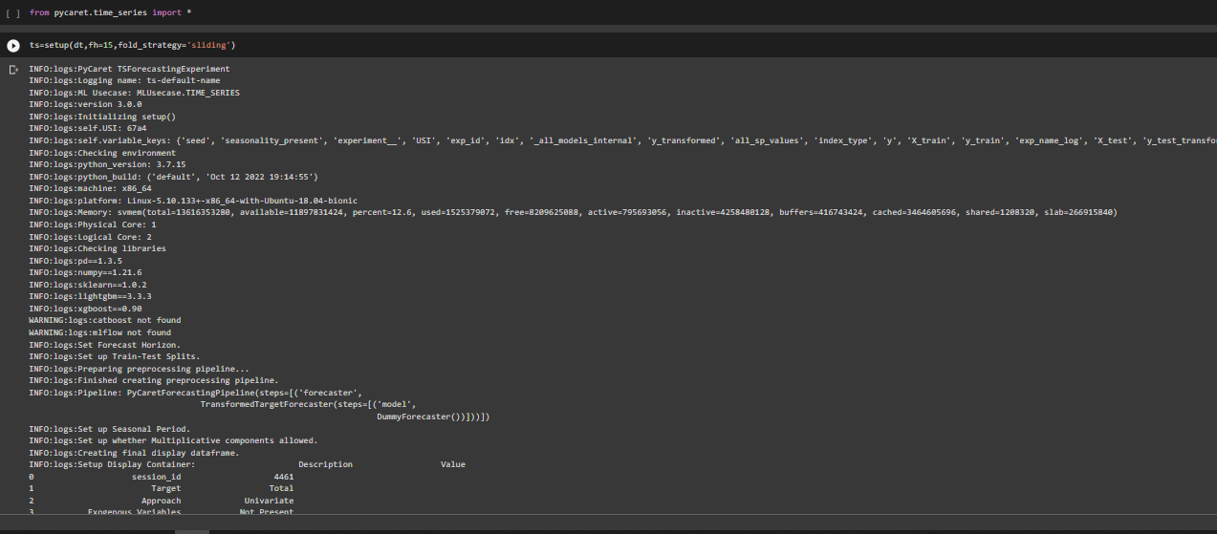

Slide 41
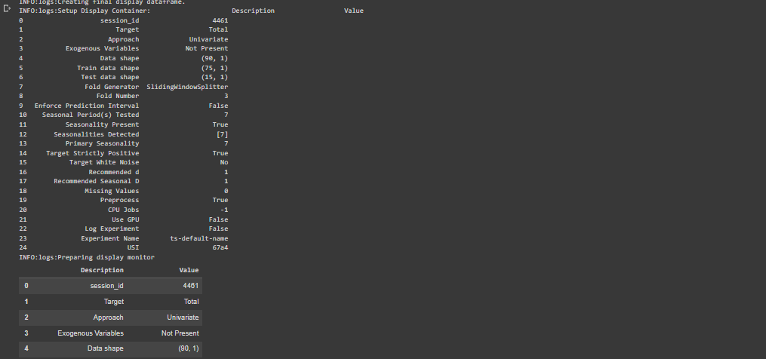

Slide 42
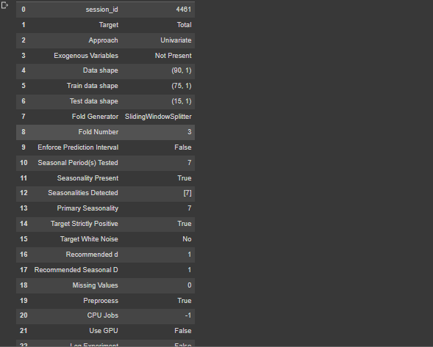

Slide 43
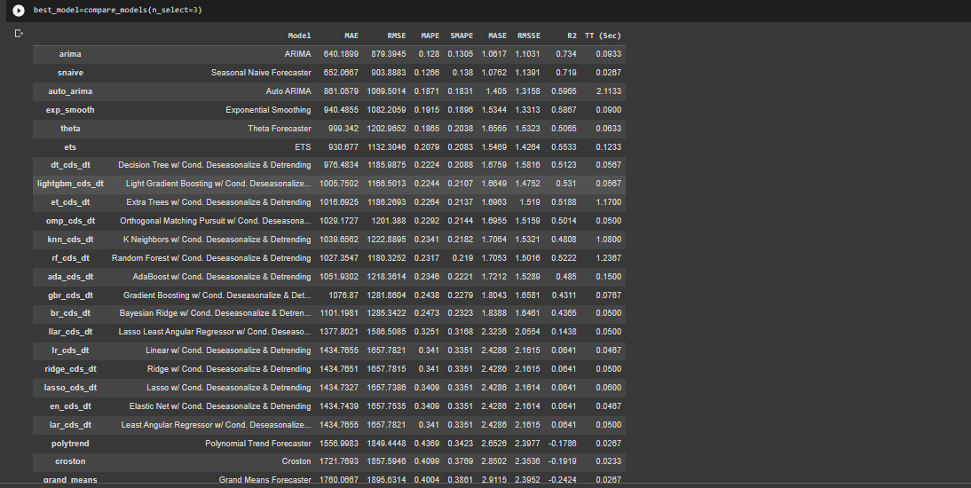

Slide 44
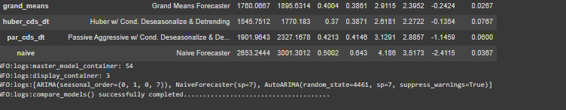
+ Bước 12

Slide 45
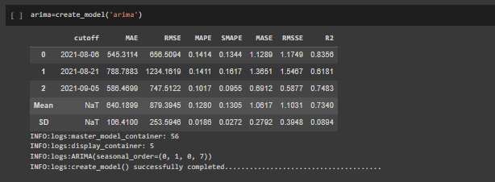
+ Bước 13:

Slide 46
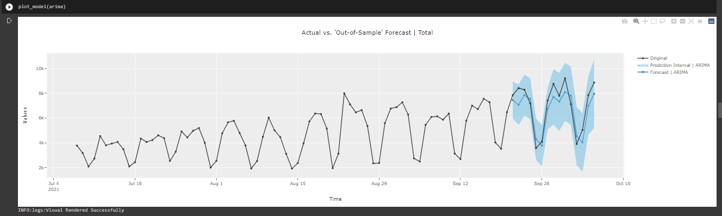

Slide 47
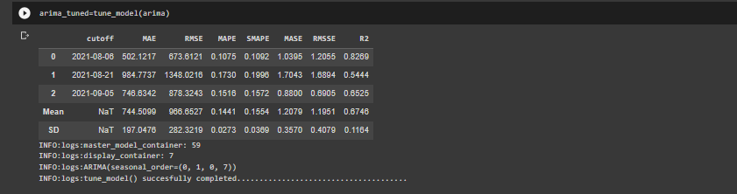

Slide 48
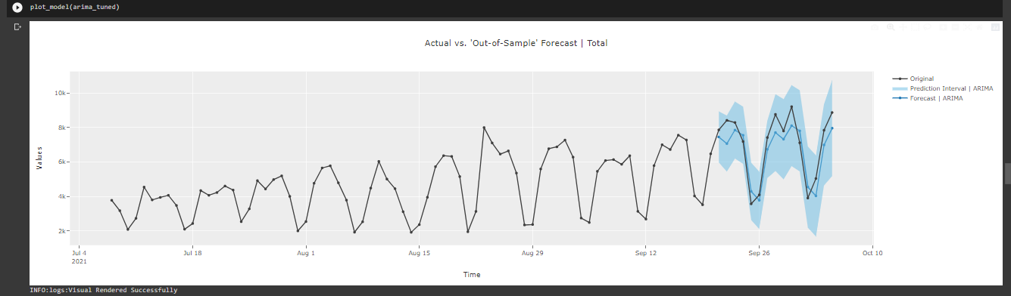

Slide 49
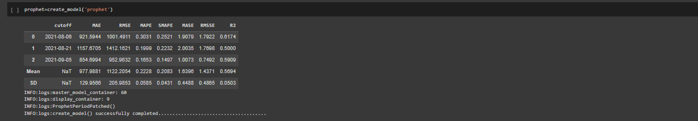
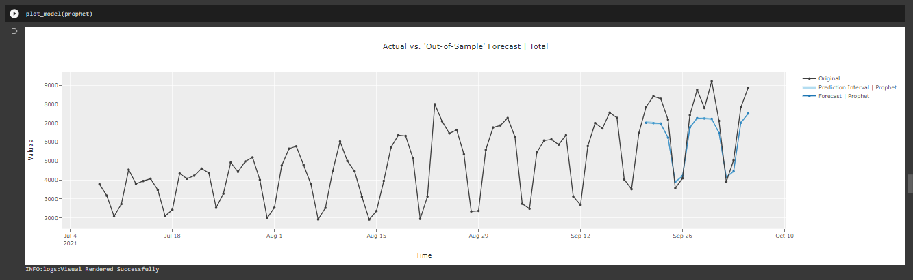

Slide 50
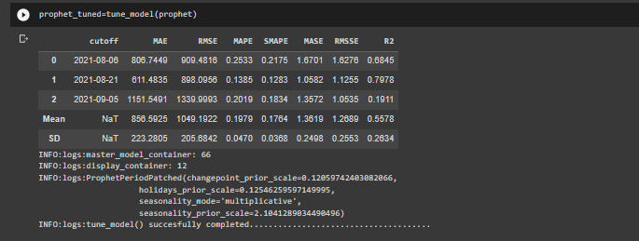
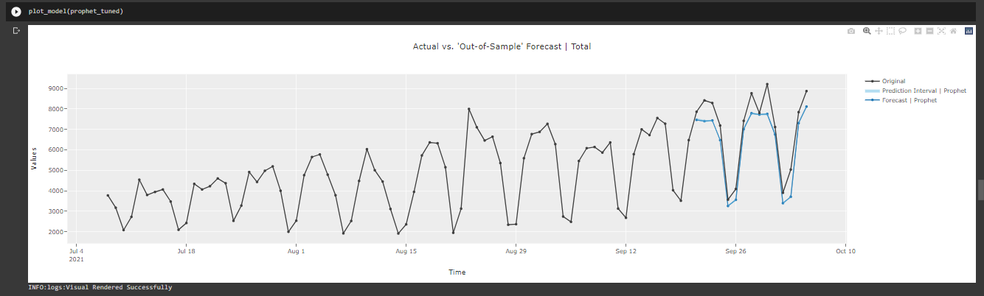

Slide 51
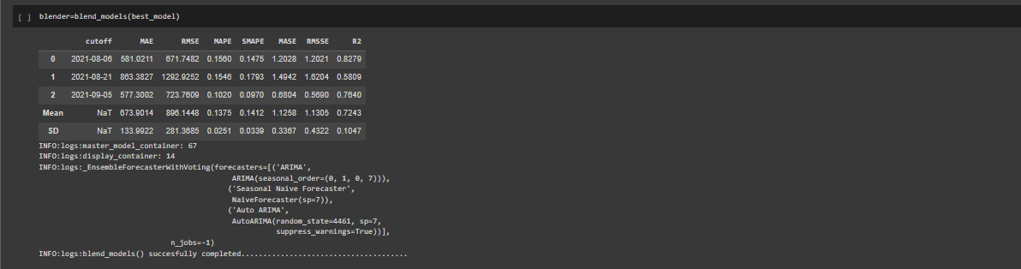
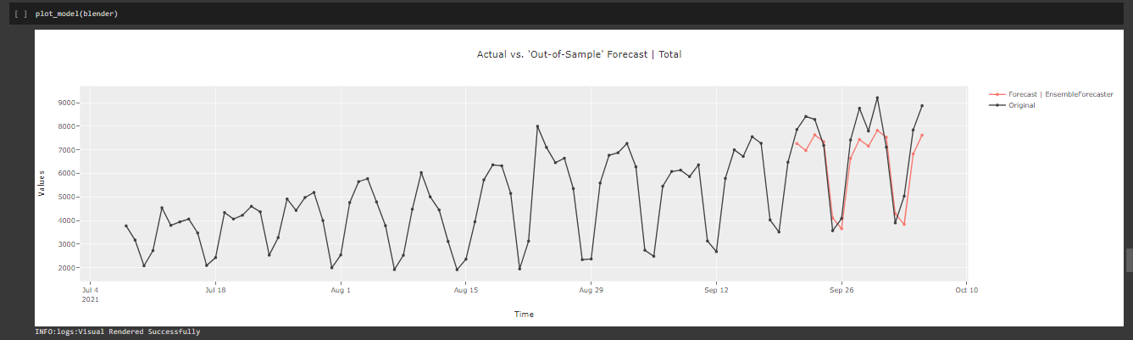

Slide 52
Thank You

